Slide 1
Planos triangulares,Estructuras políedricas y Cilindros
Unidad III

Slide 2
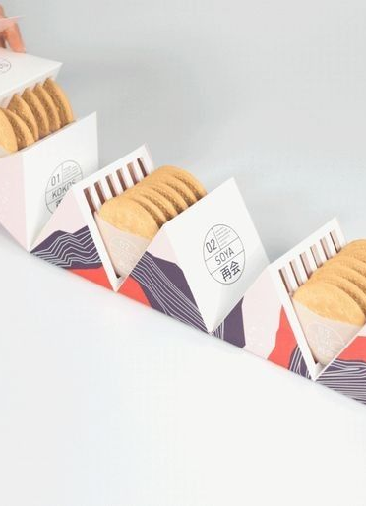

Base fundamental del diseño tridimensonal
Los planos triangulares son utilizados para la contrucción de formas piramidales.
Son bases fundamentales para la construcción de formas prismáticas o poliédricas.

Slide 3
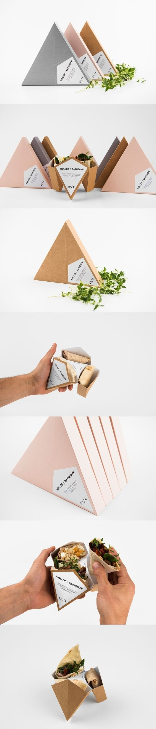
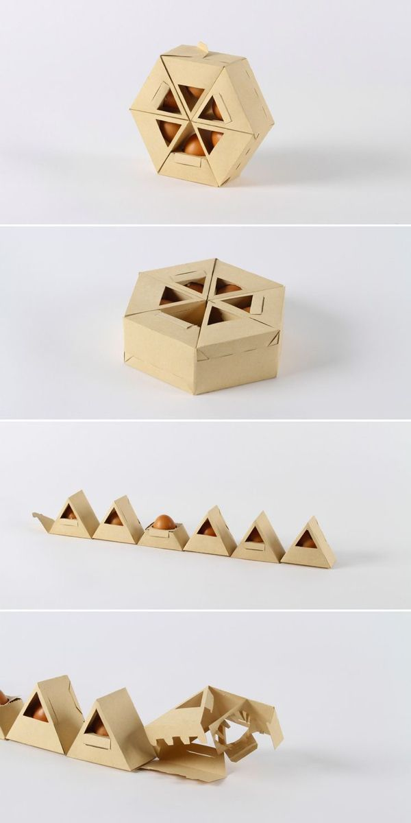

Slide 4
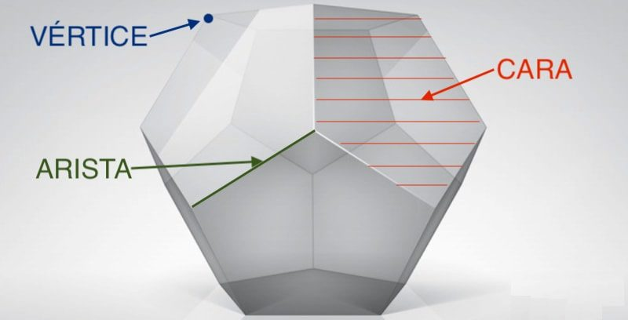
Elementos
Terminología básica
Poliedros
De acuerdo a la geometría clásica, se denomina poliedro a ciertos cuerpos geométricos tridimensionales, de caras planas y que encierran un volumen finito. Es decir que un poliedro es una porción acotada de espacio geométrico, limitada por distintos polígonos. Su nombre proviene de la voz griega polyedron, compuesto por polys: “muchos”, y edra: “base” o “cara”.
Lado o filo

Slide 5
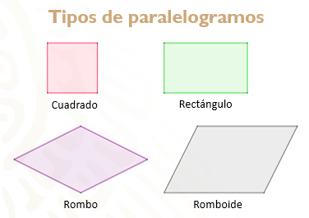
Paralelogramo
Es una figura geométrica de 4 lados siempre 2 paralelos (2 aristas), cuyos ángulos opuestos son iguales y suman 180 grados.

Slide 6
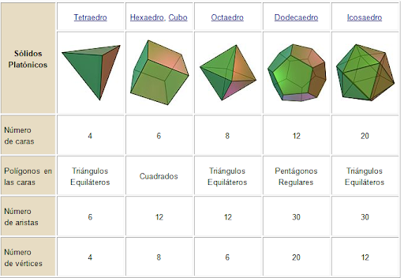
Poliedros
Sólidos platónicos

Slide 7
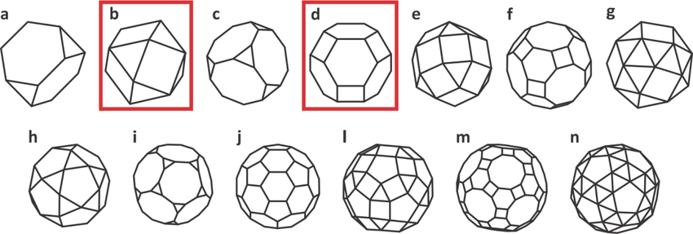
Poliedros
Sólidos de Arquímides: Son sólidos irregulares constituídos pos polígonos regulares. Es decir los sólidos de arquímedez se componen de más de un polígono regular.

Slide 8
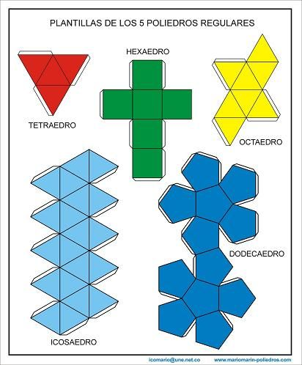
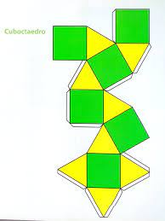
Platónico Arquímides

Slide 9
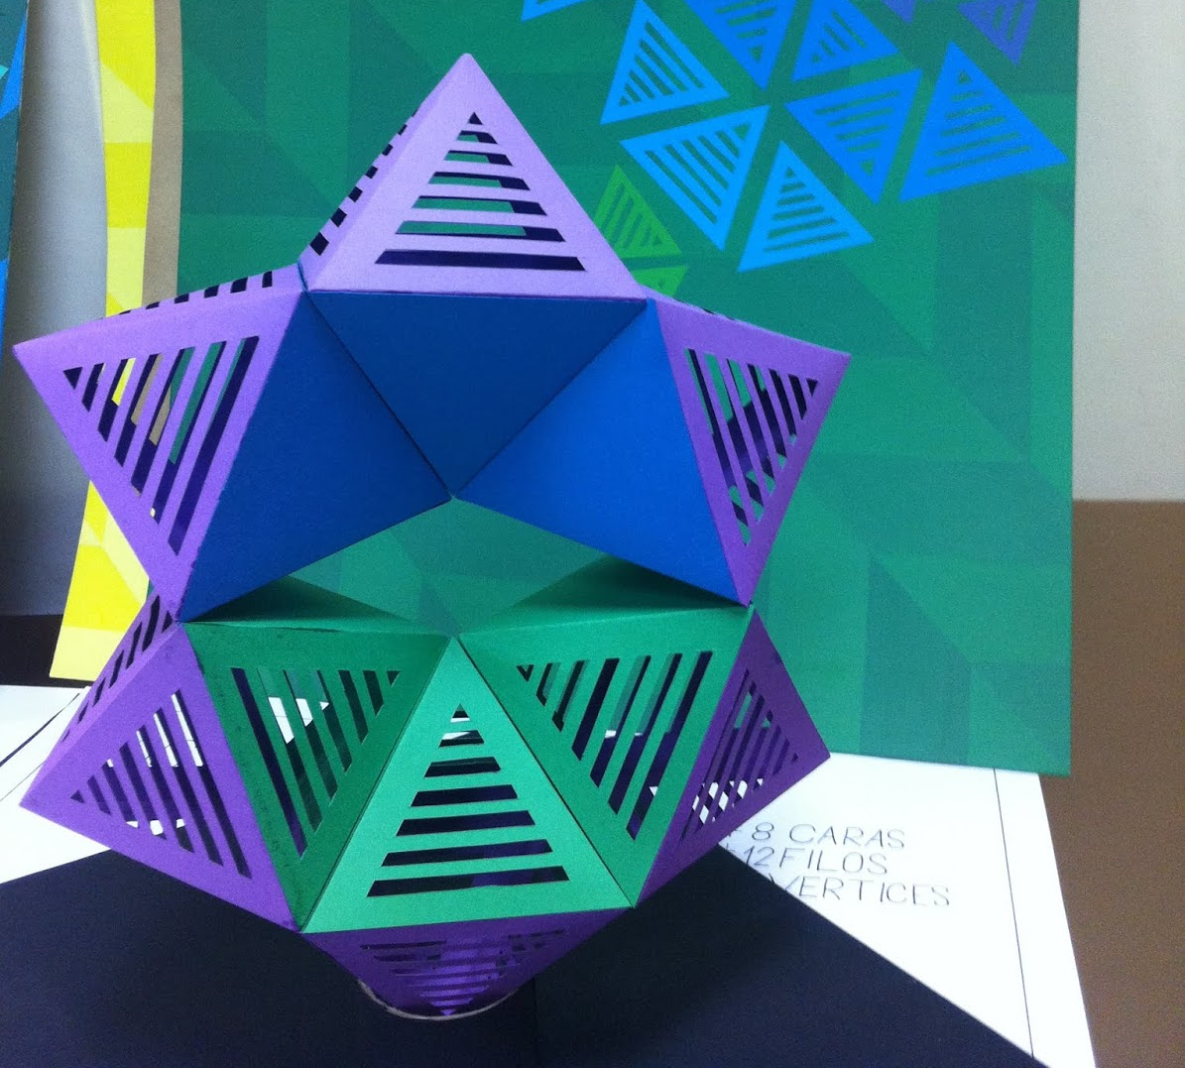
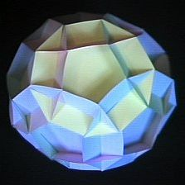
Tratamiento de caras

Slide 10
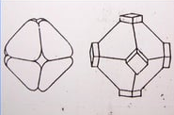
Tratamietnto de vértices
Sustracción Adición

Slide 11
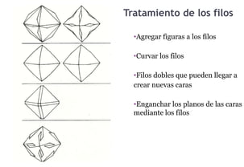
Tratamiento de filos

Slide 12
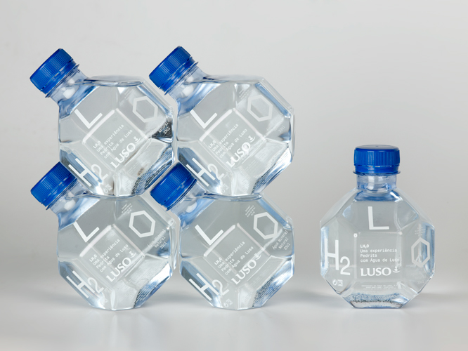
Unión de figuras poliedras
Para apilamiento

Slide 13
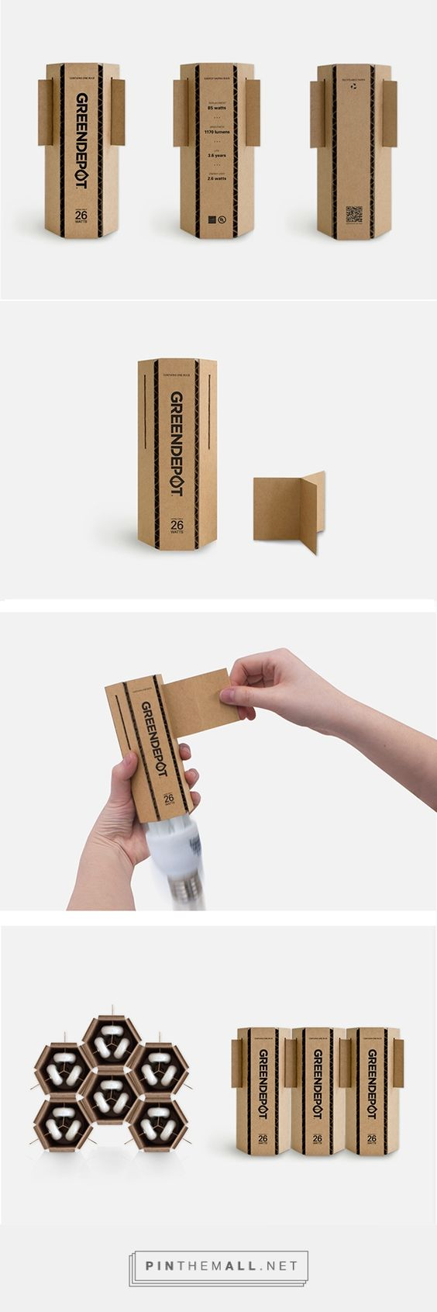

Slide 14
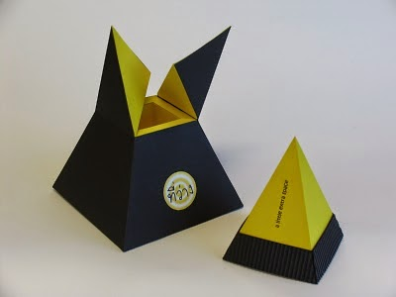
Para diseño de objetos

Slide 15
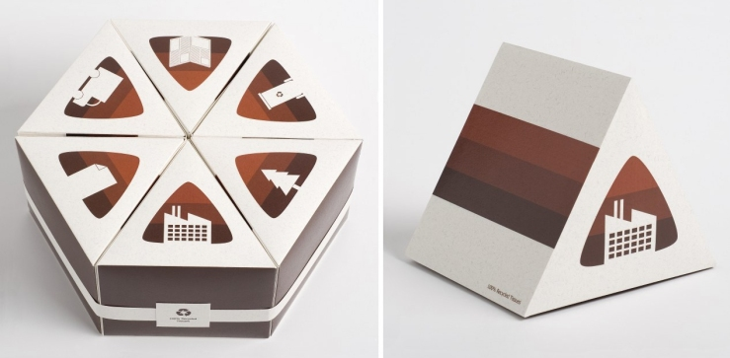

Slide 16
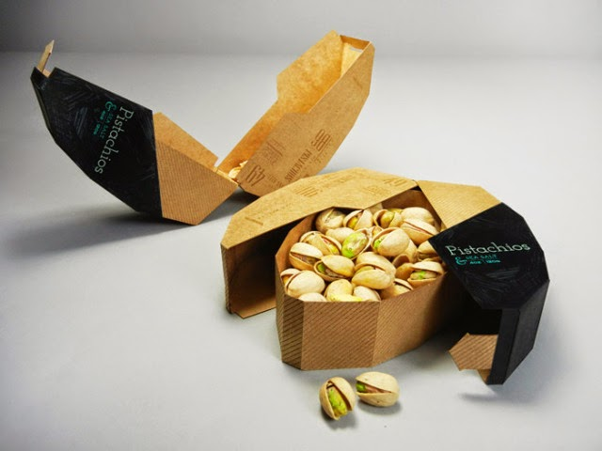
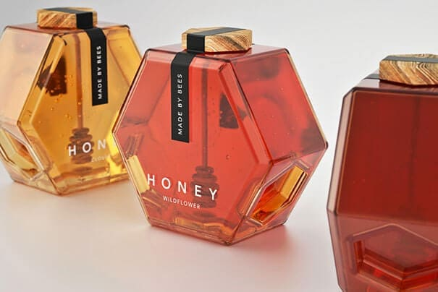
Poliedros aplicados en envases

Slide 17
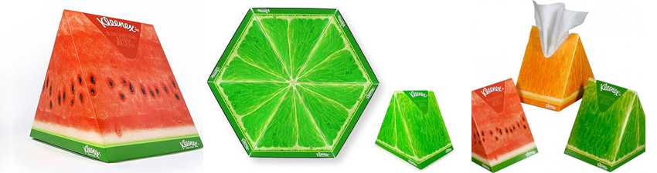

Slide 18
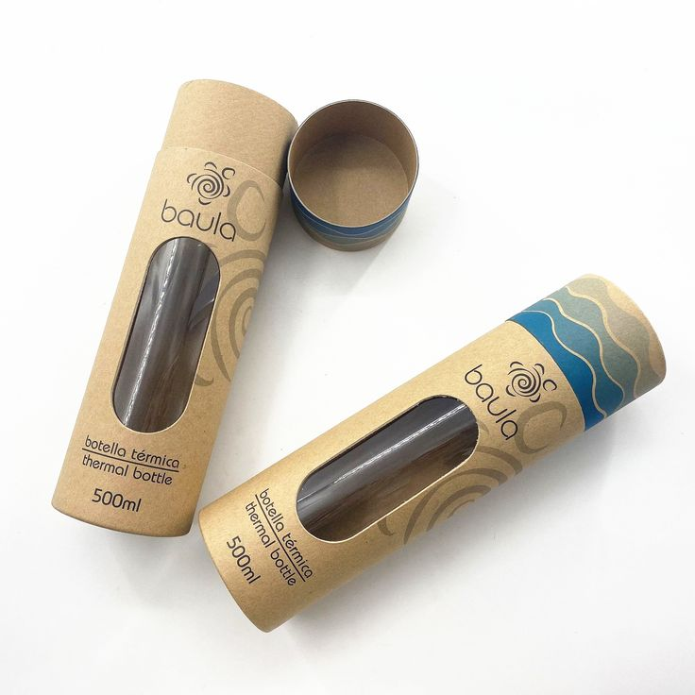
Cilindro
Es un cuerpo de plano continuo, sin principio ni fin, y la parte superior e inferior del mismo tiene figura de círculo.

Slide 19
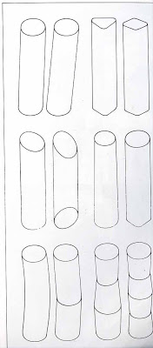
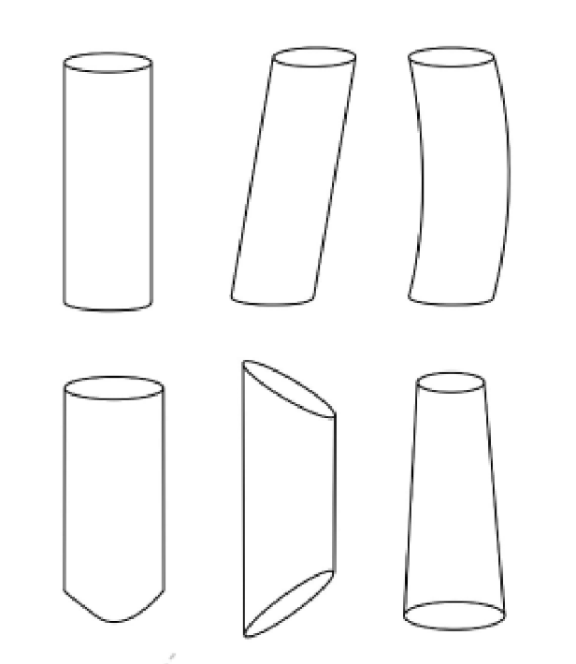
Variaciones de un cilindro

Slide 20
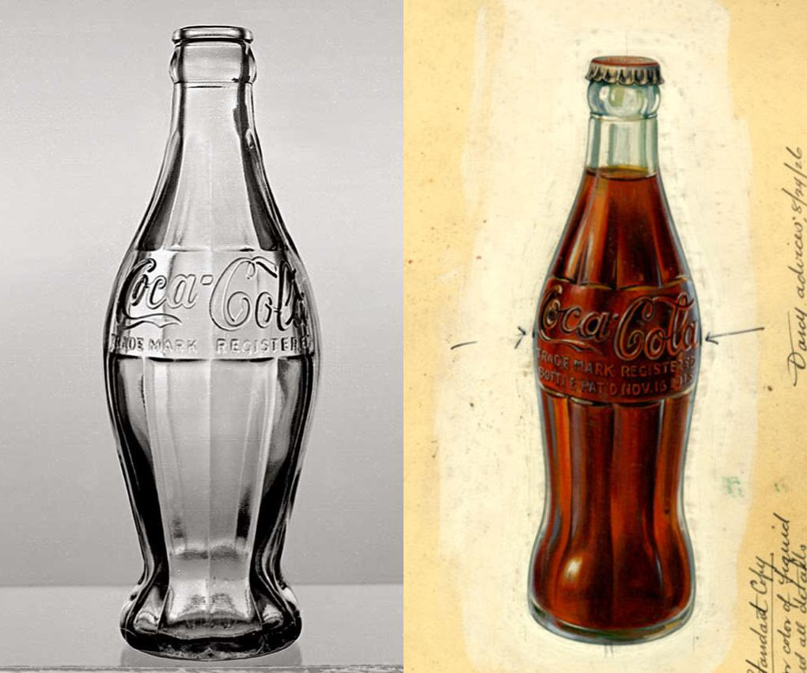
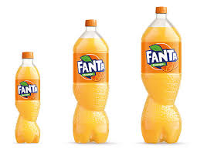

Slide 21

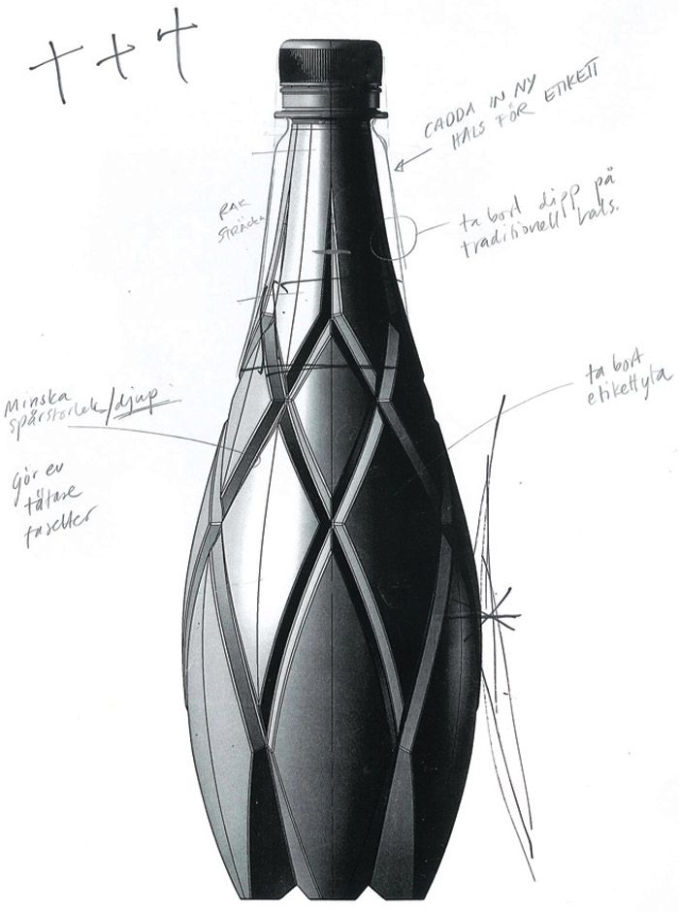


Slide 22
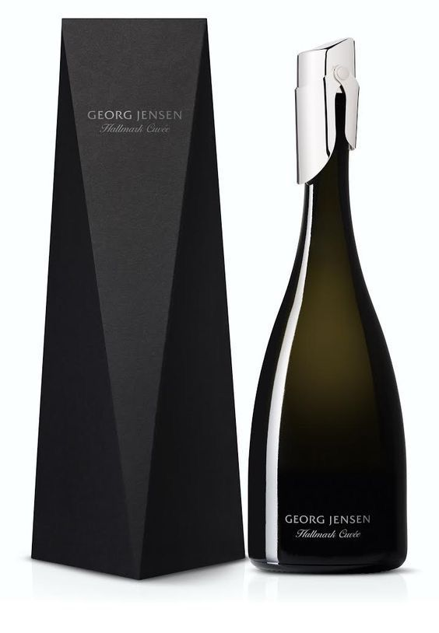
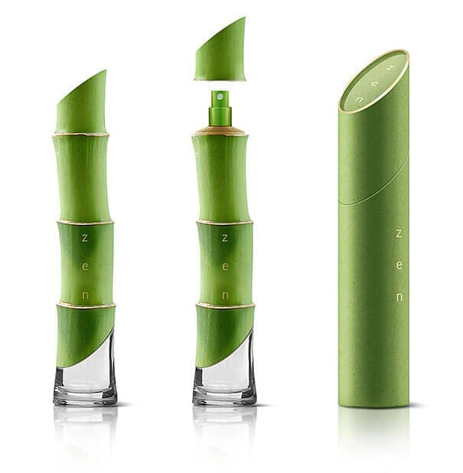

Slide 23
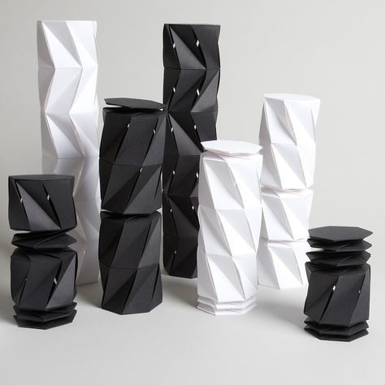
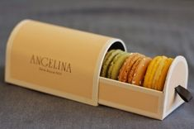

Tratamiento de caras

Slide 24
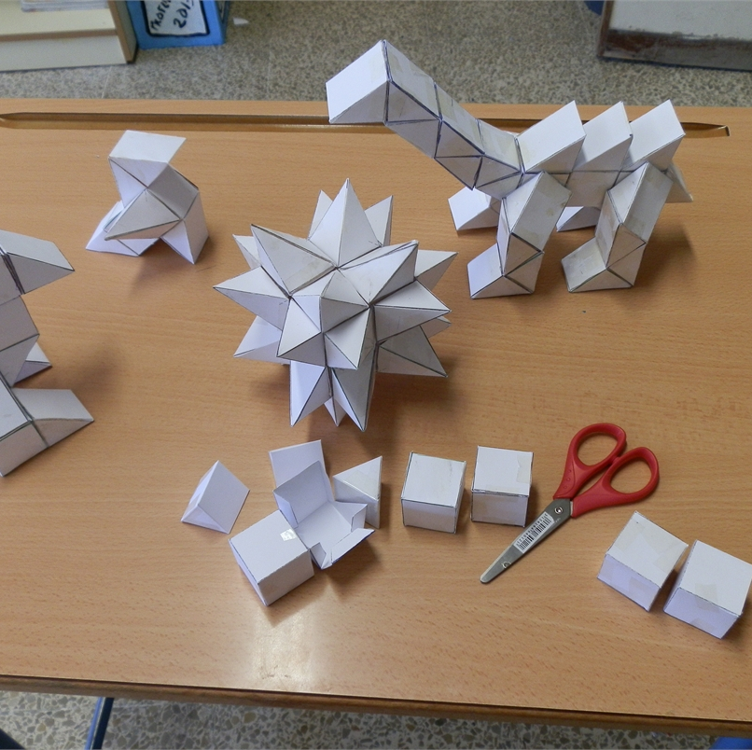
Formas
Construya poliedros aplicando la técnica del origami.
Elabore un personaje uniendo los poliedros de dos compañeros.
En una claqueta explicar el trabajo desarrollado utilizando lenguaje técnico. (No más de 5 líneas con letra legible.)

Slide 25
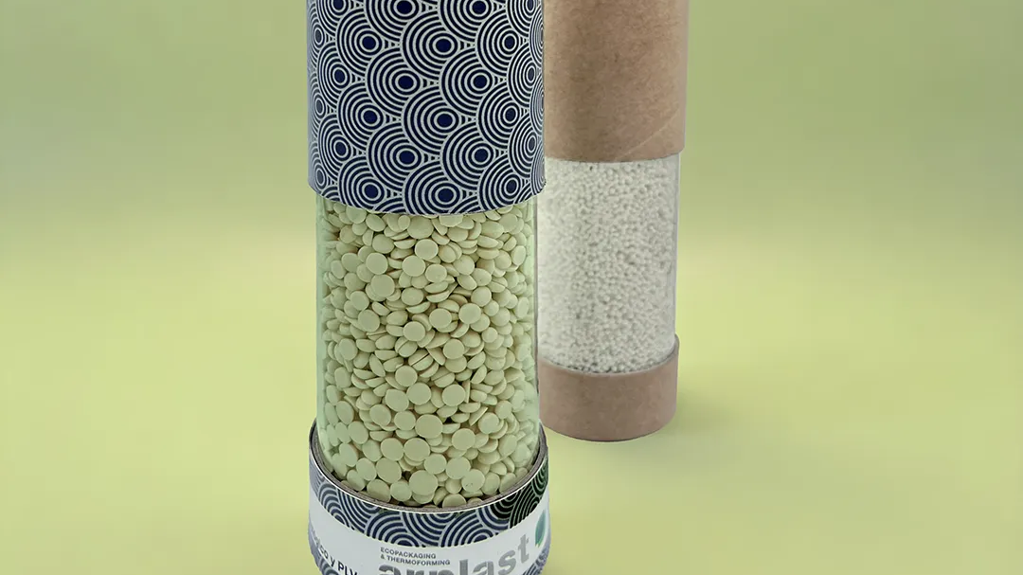
Taller
En la plastilina modele 3 cilindros(min 7cm) destinados a envases para un segmento de mercado medio alto – alto (Creativos).
Elabore una tarjeta informativa y detallada del producto.
Luego del modelado ilustre las propuestas modeladas mediantes boceto temático y esquemático.

Slide 26
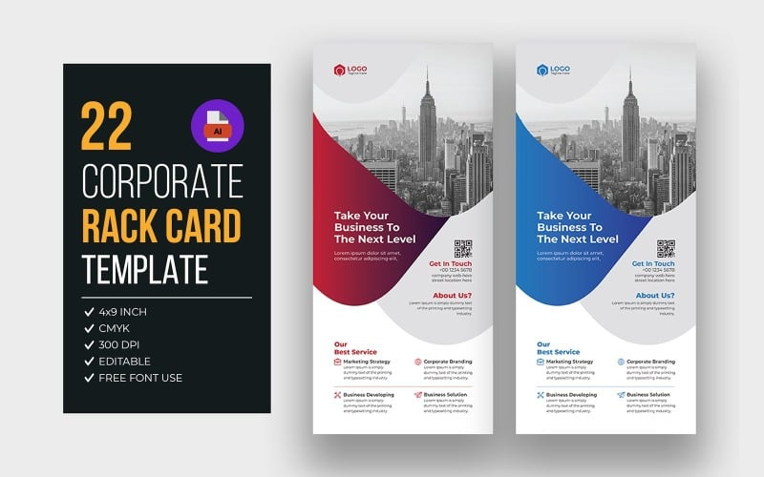

Slide 27
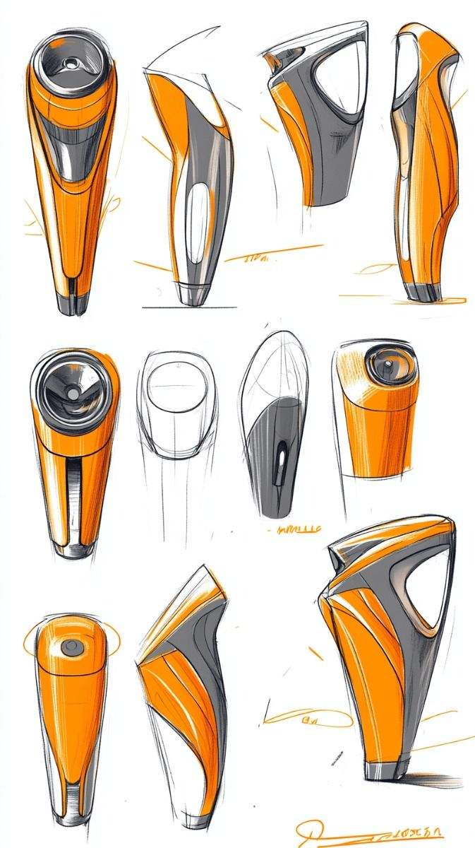
Ejemplos

Slide 28
